Slide 1
ESTADÍSTICAS DISCIPLINA
1ª EVALUACIÓN
CURSO 2022-23

Slide 2
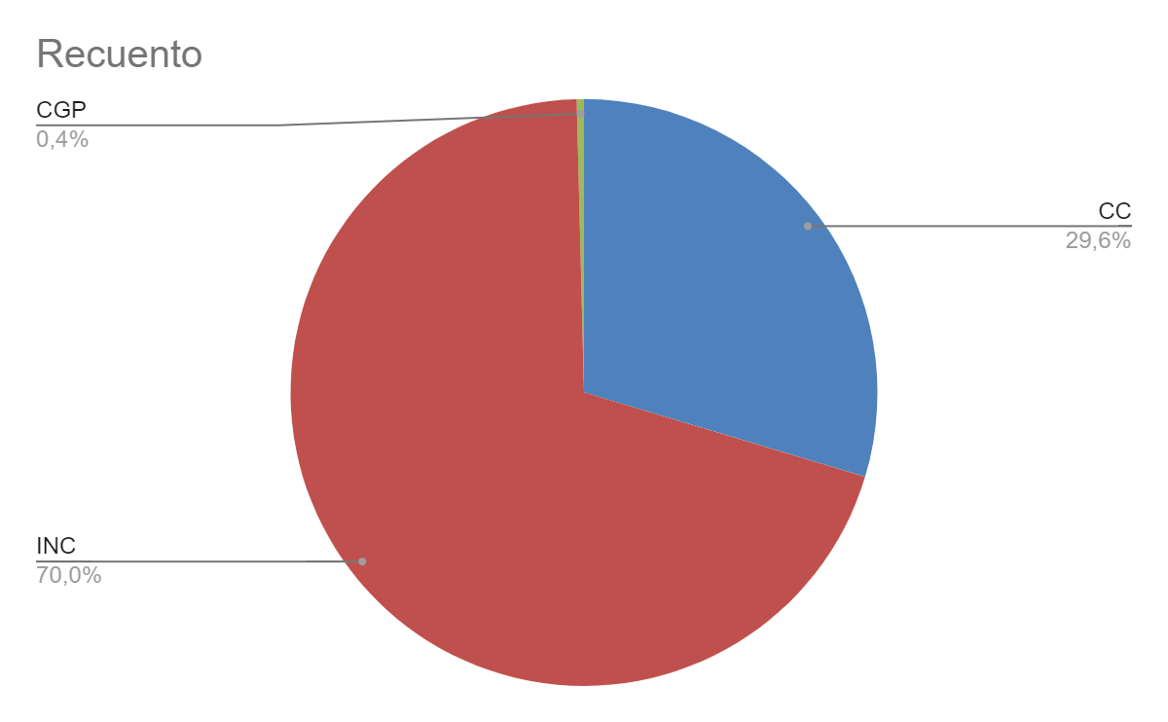
INCIDENCIAS Y CONDUCTAS CONTRARIAS TOTAL 253

Slide 3
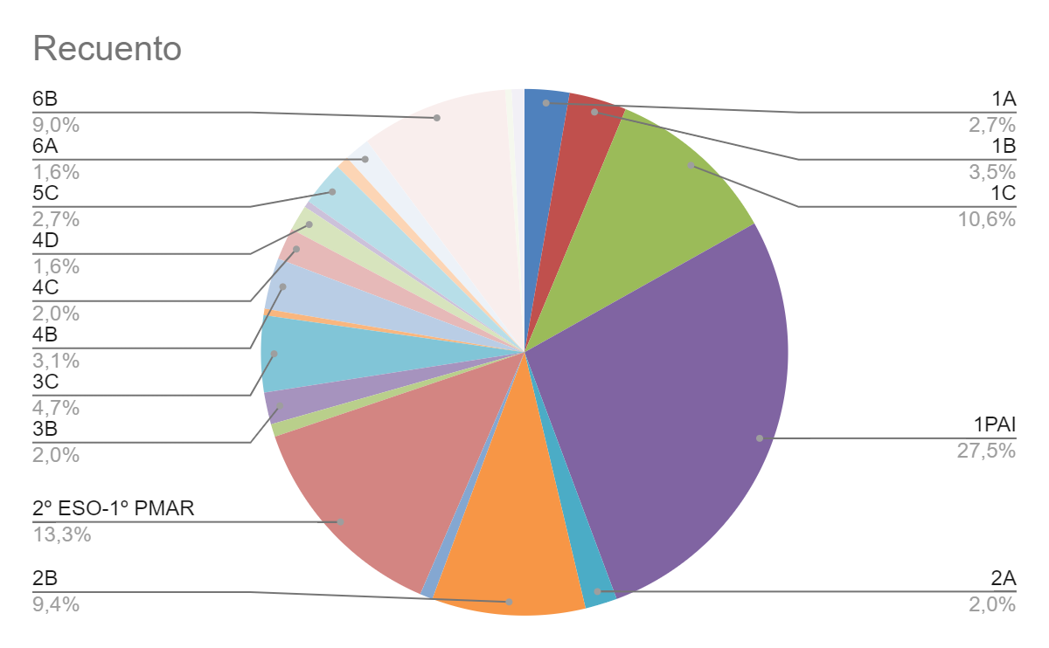
INCIDENCIAS Y CONDUCTAS CONTRARIAS

Slide 4
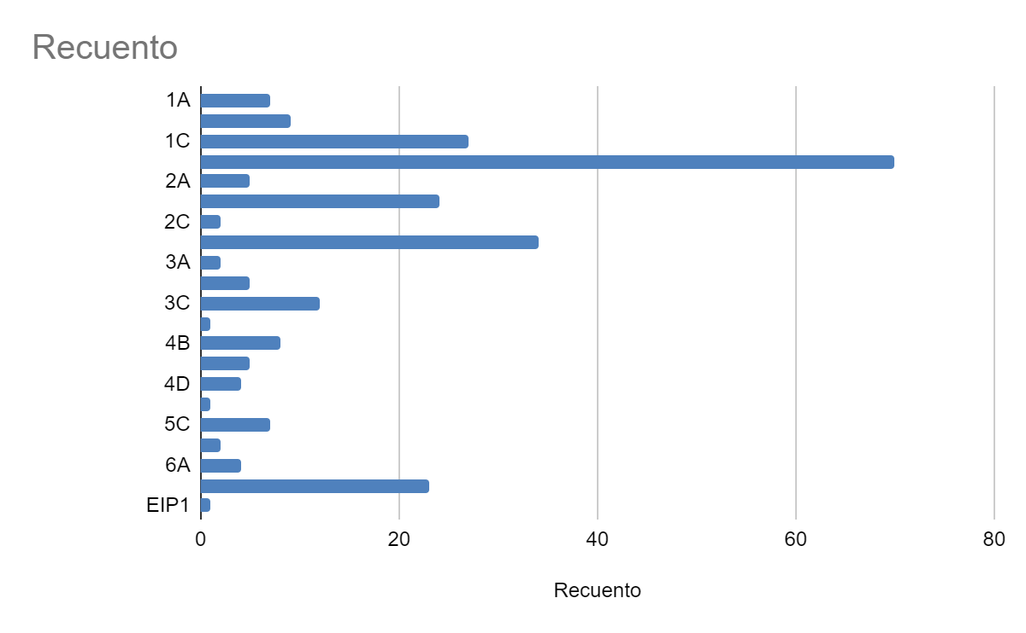
INCIDENCIAS Y CONDUCTAS CONTRARIAS

Slide 5
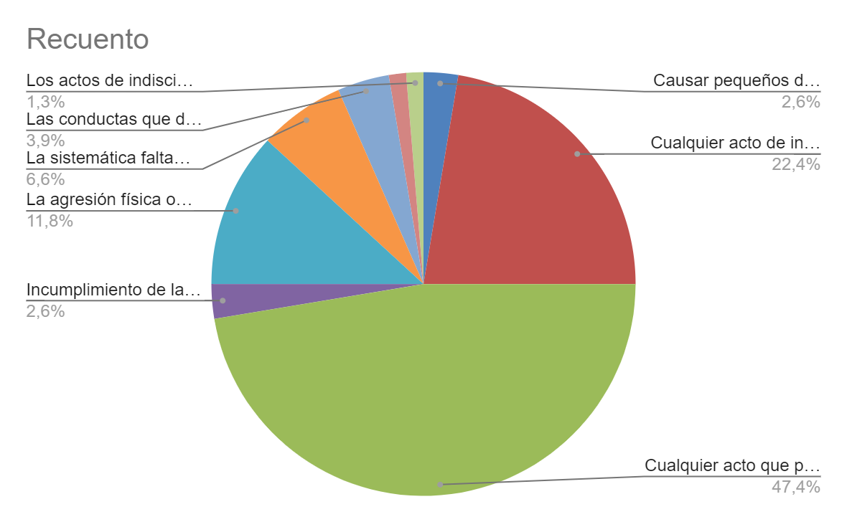
CONDUCTAS CONTRARIAS (76)

Slide 6
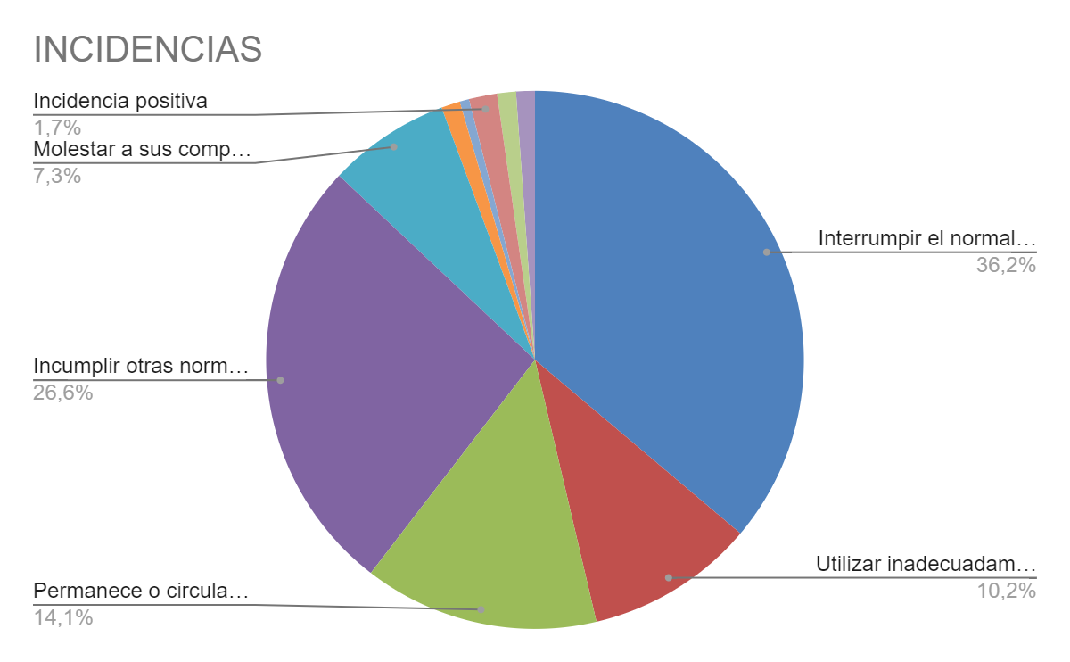
INCIDENCIAS

Slide 7
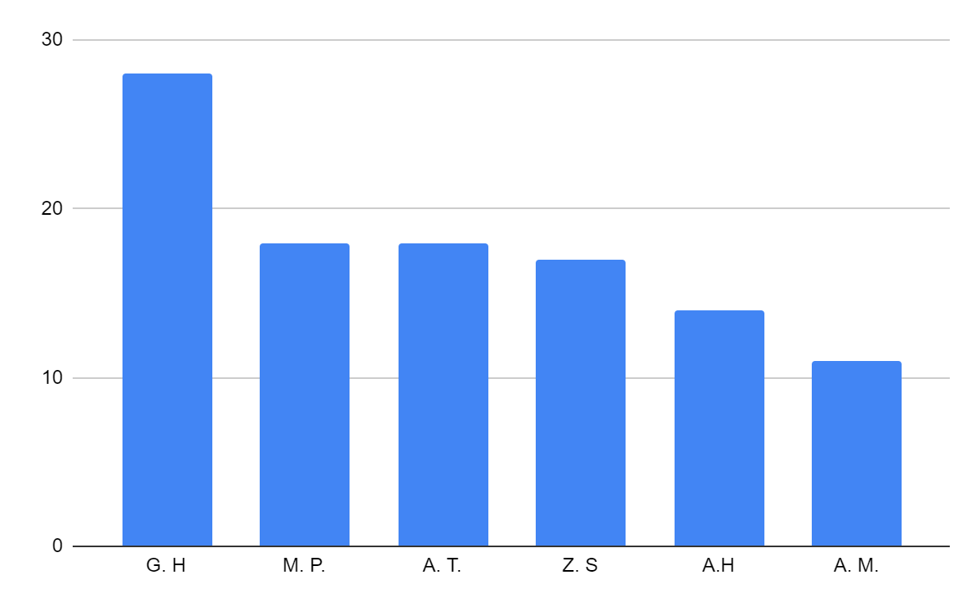
PERSONAS CON MÁS DE 10 AMONESTACIONES TOTAL 106 ( resto 147)

Slide 8
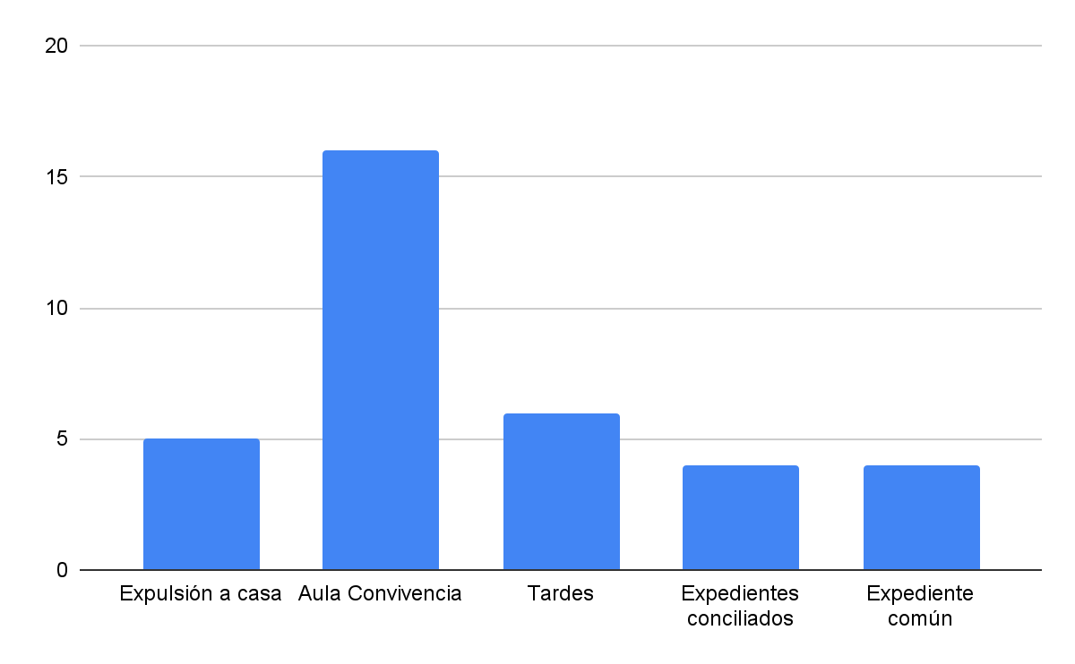
SANCIONES Y OTRAS MEDIDAS DISCIPLINARIAS

